Slide 1
从翻译腔展开谈汉语欧化现象
第五组

Slide 2
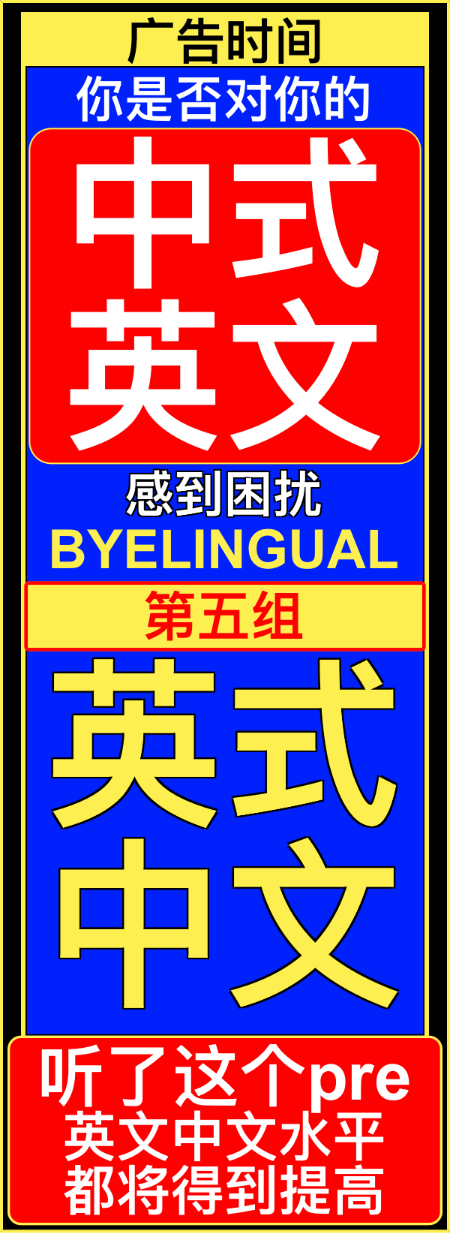
广告时间
你是否对你的
中式英语
英式中文
感到困扰？
Byelingual?
听了我们的pre
中文和英语水平
都将得到提高！

Slide 3
目录
引子
汉语欧化的语言学特征
如何看待汉语欧化

Slide 4
翻译腔与汉语欧化现象

Slide 5
什么是「翻译腔」？
当我们谈论翻译腔的时候你是否会想到
早期译制片的中配
嘿，我的老伙计！
哦，我的上帝！
真是见鬼！
看在上帝的份上！
你这愚蠢的土拨鼠！我发誓我一定要狠狠地踢你的屁股！

Slide 6
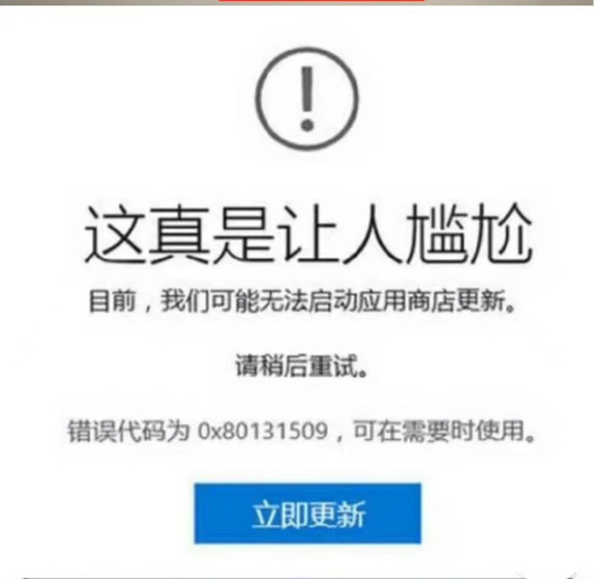
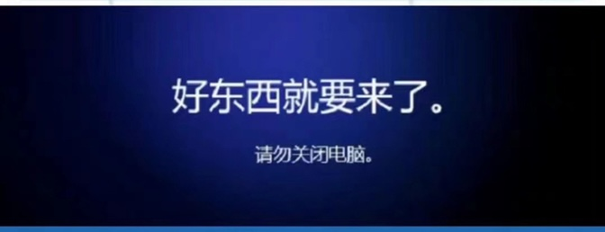
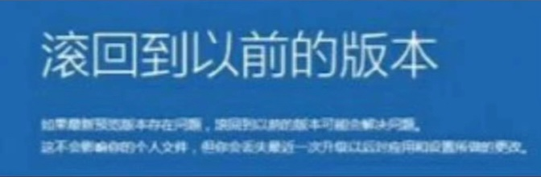
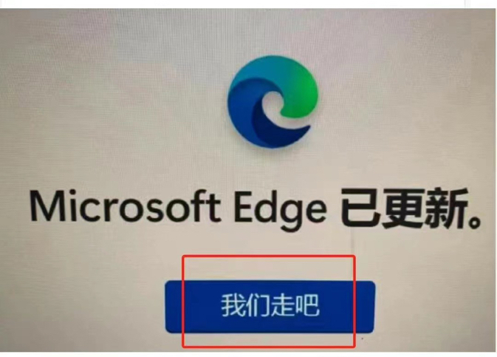
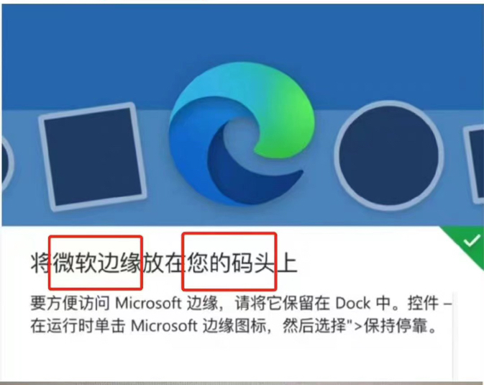
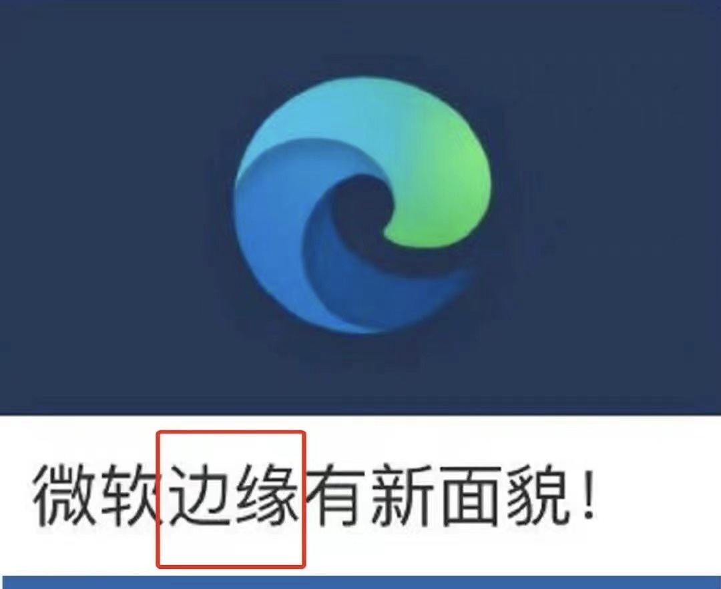
什么是「翻译腔」？
当我们谈论翻译腔的时候
你是否会想到
Microsoft Edge浏览器

Slide 7
「翻译腔」仅存在于翻译/汉化中吗？
你是否觉得一些民国时期和上世纪的白话文
即不像文言文，又不像我们今天的普通话
有时候会读到“烟士披里纯”（inspiration）这种怪词
即使内容和用词并不非常严肃刻板，读起来也文绉绉的
明明不是译著，有时候却感觉像是在读英翻中的文章

Slide 8
「翻译腔」仅存在于过去吗？
在日常生活中你是否也偶尔说/写出这样无厘头的句子
有非常少的情侣在女生宿舍门口。
这里有好多的儿童啊。
自从剪了头发之后，买衣服的欲望不合时宜地增加了！
这让我感到十分惊奇。
从中我尝到了分布式系统的高性能甜头。
因为我希望可以成为一个出色的软件工程师在完成硕士学位之后。

Slide 9
什么是「欧化的汉语」？
为什么有的中文句子语法好像没什么大问题，也不像译制片语调那么夸张，但看上去总是哪里怪怪的，熟悉又陌生的感觉？
这可能是一种“欧化的汉语”！
汉语受到英语等印欧语影响
在词汇、语法、语用等层面展现出印欧语言特征

Slide 10
词汇层面的汉语欧化

Slide 11
词汇层面的「汉语欧化」
外来词的植入
汉语本身：表意文字，区别于欧洲语言多为表音文字
汉字表音不表义的音译式造词法：
sofa 沙发
coffee 咖啡
Vaseline 凡士林

Slide 12
词汇层面的「汉语欧化」
外来词植入方式的演变
音译 —> 直译/意译/etc.
cement 水门汀 水泥
democracy 德谟克拉西 民主
bourgeois 布尔乔亚 资产阶级
penicillin 盘尼西林 青霉素

Slide 13
词汇层面的「汉语欧化」
外来词植入方式的演变
音译 —> 直译/意译/etc. —> 就不译了，直接codeswitch！
presentation/pre 报告？展示？演讲？
deadline/ddl 死线？截止日期？
PowerPoint/ppt 幻灯片？演示文稿？

Slide 14
词汇层面的「汉语欧化」
构词法——孤立语 —> 词缀变化
anti- 反xx 反革命、反宣传
-ism xx主义 资本主义、浪漫主义
-ize xx化 现代化、理想化
-er xx者 读者、作者
附加式构词：一个或多个词缀与词根组合
稳定性、去中心化、反战主义者

Slide 15
词汇层面的「汉语欧化」
构词法——词的形态
结构助词：“的、地、得”依次作定语、状语和补语的语法形式标志
动态助词：“了、着、过”黏附在动词后，像外语表示时态般表示动态
复量助词：“们”如英语中的后者“-s, -es ” 等，黏附在指人的名词或代词如“我、你、他、同学、孩子”后面表示复数

Slide 16
词汇层面的「汉语欧化」
构词法——词类
受外语不定冠词（如德语ein/eine，英语a/an）影响，即使不需要特别强调数目，也喜使用数词“一”，并跟量词 “个、种”等套用
受外语阳性、阴性、中性区别的影响（如英语he/she/it），原本不分性别的“他”衍生出“她、它、牠、祂”（后两者不常用，渐淘汰）

Slide 17
词汇层面的「汉语欧化」
构词法——词类
受印欧系语言注重形合的影响，连词多用起来，如“和”跟英语and 含义相似，在语句中插入的位置也相同，固定在所连结的最后两项之间
我喜欢吃饼干、蛋糕、糖果和巧克力。
(*) 我喜欢吃饼干、蛋糕和糖果、巧克力。
汉语原来的习惯：不用连词，直接将并列的词语排在一起。
袭人催他去见贾母、贾政、（和）王夫人。

Slide 18
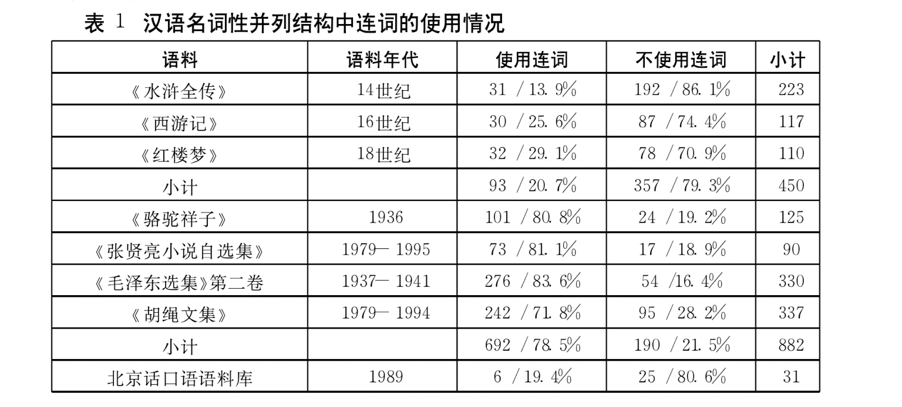
词汇层面的「汉语欧化」

Slide 19
词汇层面的「汉语欧化」
构词法——词类
具有转折、条件、假设或因果等关系的两个或几个分句间如今多用连词连接，“但是、如果、既然、即使、因为、所以”等
我因为还要去教书，所以没有许多工夫，和你谈天。
——郁达夫《给一位文学青年的公开状》
汉语原来的习惯：依靠语序和意合来表达分句之间的主从和逻辑关联
你死了，（虽然）别人不知道怎么样，我（可）先就哭死了。

Slide 20
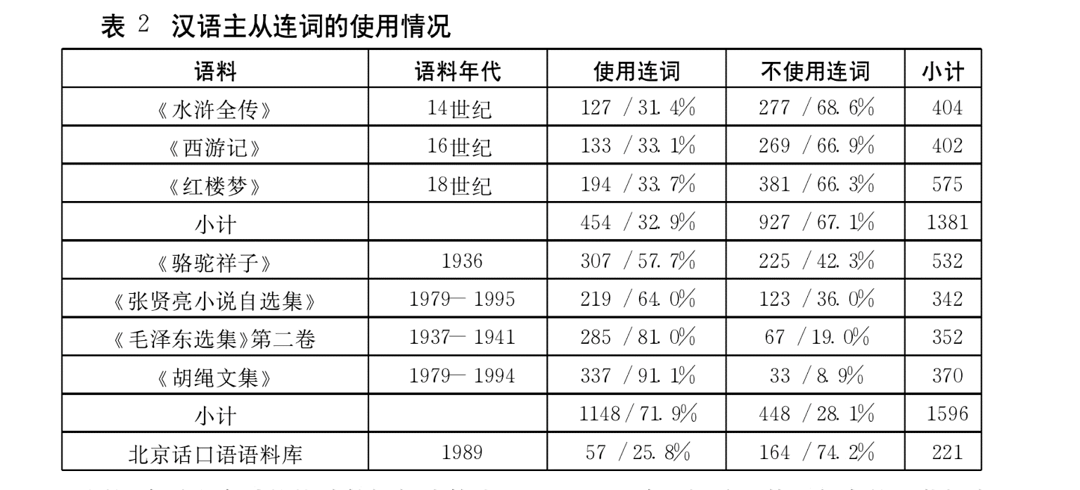
词汇层面的「汉语欧化」

Slide 21
词汇层面的「汉语欧化」
构词法——词类
外语多用、须用介词，汉语介词的应用由“随便”转为“需要”
“在……”相当于“in/on/at”等
“当……的时候”相当于“when/while”
“关于、对于”相当于“about/with regard to”等

Slide 22
句法层面的汉语欧化

Slide 23
句法层面的「汉语欧化」
省略 vs. 不省略
汉语是简洁的，只要不妨碍理解，句子成分可省则省
只见那汉子头戴一顶范阳毡笠，上撒着一托红缨；穿一领白缎子征衫；系一条纵线绦；下面青白间道行缠，抓着裤子口，獐皮袜，带毛牛膀靴；跨口腰刀，提条朴刀；生得七尺五六身材；面皮上老大一搭青记，腮边微露些少赤须；把毡笠子掀在脊梁上，坦开胸脯，带着抓角儿软头巾，挺手中朴刀，高声喝道：“你那泼贼，将俺行李财帛那里去了？”
秦王复击轲，（轲）被八创。

Slide 24
句法层面的「汉语欧化」
省略 vs. 不省略
受到英语句子结构形式的影响，句子里的主语往往可省不省
“他虽然得了这样的成功，他却一点也不自满， 想到国外去求深造；不料在第一段旅程上，他就作了无名的牺牲了。”
——郑伯奇《悼聂耳先生》

Slide 25
句法层面的「汉语欧化」
汉语的复句
一般是偏句在前，正句在后
他每天都辛苦的工作，却还是很贫困。
现时则多了偏句后置
“他仍然是贫困的，虽然他每天都是勤苦地工作着。”
——靳以《造车的人》

Slide 26
句法层面的「汉语欧化」
插语法：组织看似松散了一些，语义却较为严密
由传统的插在句前而可放在句子中间
“这样分配法可以算——在我的经验中——天下第一了。”
——老舍《想北平》
由一般插进一两句不相干的话而可表示注释、补充
“一到‘跳吊’时分——‘跳’是动词，意义和‘跳加官’之‘跳’同——情形的松紧可就大不相同了。”
——鲁迅《女吊》

Slide 27
句法层面的「汉语欧化」
被动句
表示被动的“被”字句不限于不愿意或不愉快的事情（蒙受、遭受）
妆成每被秋娘妒
秦王复击轲，被八创
“河水被晚霞照得有些微红。”——老舍《骆驼祥子》
“李成又被上级提拔到区上工作。”——赵树理《传家宝》
“后湖便被我喜欢了。”——鲁彦《我们的太平洋》

Slide 28
句法层面的「汉语欧化」
“是” 字表示判断或起强调作用（如英语中is/does）
“雨虽暂时不下，地上是稀湿。”
——俞平伯《重过西园码头》
“啊！一个人的变化是太大了！”
——聂绀弩《怀南京》

Slide 29
句法层面的「汉语欧化」
状语从句的后置
“过去的几十年里我的生活一直非常宁静。这是我自己选择的一种生活方式，因为我不善于与人交往；因为我希望工作，喜欢安静；也因为我身体不很好，需要休息。”
——选自《飘》的作者简介（外语教学与研究出版社，1992）
翻译中篇章语境的需要：信写到这里，作者忽然觉得有补说“原因”的必要，因此尊重原义，只有把三个原因状语从句写到主句的后边了

Slide 30
句法层面的「汉语欧化」
状语从句的后置
“再往前走就是春天了，如果进到天山这里还像秋天的话。”
条件状语从句后置
“鱼化石毕竟还是没有真正生命的东西，它虽然栩栩如生。”
让步状语从句后置
——选自《现代汉语修辞学》（吉林人民出版社，1984）
倒装为了强调或出于作者或说者的心理作用，使语气委婉，免得武断

Slide 31
句法层面的「汉语欧化」
定语容量的增加
汉语的长定语通常后置，用逗号隔开，使其成为句法上简练的小短句
这姑娘长得漂亮，鹅蛋形脸，两眼又深又黑，披着又长又密的长发。
长定语最早出现在有海外留学经历的学者的文章中

Slide 32
句法层面的「汉语欧化」
定语容量的增加
在英文中，中心名词可由定语从句来修饰，从句可以相当的复杂
这类在传统中文被视为生硬、累赘的表达大量出现在现代汉语语料中
各样颜色的灯光，不仅把壁上的画屏和神龛上穿戴清代朝服的高家历代祖先的画像照得非常明亮，连方块砖铺砌的土地的接痕也看得很清楚。
——巴金《家》
父亲就这样奔向了耸立在故乡通红的高粱地里属于他的那块无字的青石墓碑。
——莫言《红高粱》

Slide 33
其他层面的汉语欧化

Slide 34
汉语语篇结构特征
汉语是孤立语，没有严格的外形变化或显性的词类分别
汉语以动词为中心，以时间逻辑事理为顺序，横向铺叙
汉语的造句不注重空间构架的完整 ，而是追求流动的韵律 、节奏，不滞于形，以意统形 ，自上而下是一个形散意合的系统

Slide 35
汉语语篇结构特征
“阿Q没有家，住在未庄的土谷祠里；也没有固定的职业，只给人家做短工，割麦便割麦，舂米便舂米，撑船便撑船。 ”
该句一方面充满大量的重复，另一方面又有大量的省略，这一松散脱落、生动活泼的语言组织形式表现出汉语言语结构的典型特点，若用英语的造句规范是无法解释的。
“Ah Q has no home, so he lives in 未庄的土谷祠里. He also has no job, but works for other people. If they tell him to 割麦, he 割麦s, if they tell him to 舂米, he 舂米s, if they tell him to 撑船, he 撑船s.”

Slide 36
英语语篇结构特征
西方人重形式分析和逻辑推理
英语是典型的形合语言，就是使用明显的形式标记
英语语言具有高度的形式化和高度严密的逻辑性，这使得英语句子里的限制和修饰成分叠加，造成长句比比皆是的现象

Slide 37
英语语篇结构特征
“He had flown in just the day before from Georgia where he had spent his vacation basking in the Caucasian sun after the completion of the construction job (which) he had been engaged on in the South.”
这是一个典型的英语句子，句中的限制和修饰成份叠加，但由于形式完备，逻辑严密，其中的语义关系一目了然。
一个主句 = 三个从句（两定一状）+ 一个动名词短语结构！

Slide 38
英语语篇结构特征
“He had flown in just the day before from Georgia where he had spent his vacation basking in the Caucasian sun after the completion of the construction job (which) he had been engaged on in the South.”
他昨天才坐飞机回来从格鲁吉亚，在那儿他度假享受高加索阳光，在他完成建设工程之后，就是他在南方从事的那个。（？？？）
他昨天才从他在南方从事的建设工程结束后去度假享受高加索阳光的格鲁吉亚坐飞机回来。（？？？？？）
“他本来在南方从事一项建设工程；任务完成之后，他就上格鲁吉亚去度假，享受高加索的阳光，是昨天才坐飞机回来的。”

Slide 39
汉语 vs. 英语结构特征
线型结构 vs. 层次结构
汉语：语义模块按自然语序（时间先后/逻辑因果）串联起来
英语：主谓结构（树干）+ 从句和短语（分支）
意合法（Parataxis）vs. 形合法（Hypotaxis）
汉语：靠逻辑（句子间隐含的逻辑关系）来支撑
英语：靠词汇（连词、关系代词等）来连接
你来了，我就走。 I shall go, as soon as you come here.
他不老实，我不信任他。 I don’t trust him, because he is not honest.

Slide 40
汉语 vs. 英语思维模式差异
汉语：先说事后总结 vs. 英语：先总结后说事
It was natural that now the conversation turned to the tragic events that had taken place there a month before.
1：这是很自然的事，现在把话题转到一个月以前在那里发生的惨案上。
2：现在把话题转到一个月以前在那里发生的惨案上，这是很自然的事。
高考作文三段论 vs. 雅思考场作文三段论（是不是也是这样呢！）

Slide 41
如何看待翻译腔和汉语欧化

Slide 42
翻译腔在译界受到批评
归化与异化之争；如何理解“信达雅”的要求
早期译者的态度：翻译时“想尽量表达原文的意思，必须尽量保存原文 的语句组织”；“翻译除出能够介绍原本的内容给中国读者之外，一个很重要的作用就是帮助我们创造出新的中国现代言语”，“输入新的表现法”，使“中国现代文更加精密、清楚和丰富” （罗新璋）
鲁迅的直译：“宁信而不顺”

Slide 43
翻译腔在译界受到批评
归化与异化之争；如何理解“信达雅”的要求
为什么外来词的引入由音译转为直译/意译
异化：保留和传达原文的异域色彩？
盲目模仿外语结构，造出外国式的汉语来？
错误理解“忠实”的含义，对源语言亦步亦趋，不敢越雷池半步？
译者惰性使然，不愿花精力摆脱译入语语言习惯和表达方式？
译者驾驭文字的能力有限，对目标语言的理解和掌握不够精深？

Slide 44
现代汉语中的欧化语法现象
现代汉语（白话文）本身就是在欧化中诞生的
“从民国初年到现在，短短的二十余年之间，文法的变迁，比之从汉至清，有过之无不及。文法的欧化，是语法史上一桩大事。”
——王力《中国语法理论》（1944）
现代汉语中的欧化语法现象是间接语言接触的结果，因为汉语语法接受印欧语影响的，主要途径是书面翻译，而不是汉语使用者和印欧语使用者的直接接触，汉语和英语等印欧语言之间也从未发生过大规模的、足以影响整个汉语社会的直接语言接触

Slide 45
现代汉语中的欧化语法现象
汉语欧化不只创造新语法，还有改变旧语法的使用偏好
部分欧化语法现象与汉语固有传统之间的差别体现在语法成分的出现频度上，是罕见与广泛使用之间的差别，而不是绝对的有和没有的差别。
——贺阳《现代汉语欧化语法现象研究》（2008）
这也解释了为什么部分欧化汉语表述没“错”但很“怪”，此外，不同时期对不同语法结构的使用偏好也可以总结出一些规律，适合进行语料库相关研究，在这里不展开，感兴趣的同学可以搜索上面这篇论文。

Slide 46
汉语欧化作为一种语言现象
有人反对，有人赞成
无论反对还是赞成，汉语的欧化是既成事实，也是语言的一种发展，有语言因素和社会因素支持
结合语言的实际应用情况
日常口语要求简洁，讲求意会
法律条文、科技论文要求严密，倾向形合
句子成分中的语法形式标志如关联词语表语义关系等可省不省，从汉语的简洁性看，是滥用；从严密性看，却会是需要，应结合语境考虑

Slide 47
参考文献
贺阳."现代汉语欧化语法现象研究." 世界汉语教学 .04(2008):16-31+2.
何烨."改革开放以来英语对汉语句法的影响." 四川外语学院学报 .03(2004).
劳陇."英汉翻译中“意合”句法的运用——消除“翻译腔”的一个重要手段." 中国翻译 .07(1985):10-12.
林玉鹏."标记理论和文学翻译的风格标记." 中国翻译 .05(2002).
刘重德."“欧化”辨析——兼评“归化”现象." 外语与外语教学 .05(1998).
沈淋."浅析英译汉中的“翻译腔”." 教育教学论坛 .48(2018):204-205.
司显柱."论语篇为翻译的基本单位." 中国翻译 .02(1999).
肖石英."翻译腔的句法结构探析——以《大卫·科波菲尔》的两种译本为例." 南华大学学报(社会科学版) .05(2006):100-102.
谢耀基."汉语语法欧化综述." 语文研究 .01(2001):17-22.

